Slide 1
Numerische Integration
David Baumann

Slide 2
Was ist eine Numerische Integration?
Eine Numerische Integration wird genutzt um den Inhalt eines Integrals einer positiven Funktion zu beschreiben
Wird nur eingesetzt wenn elementare Funktionen wie Polynome und Logarithmen nicht benutzt werden können
Integral wird zwischen Stützstellen aufgeteilt, wobei alle den gleichen Abstand haben

Slide 3
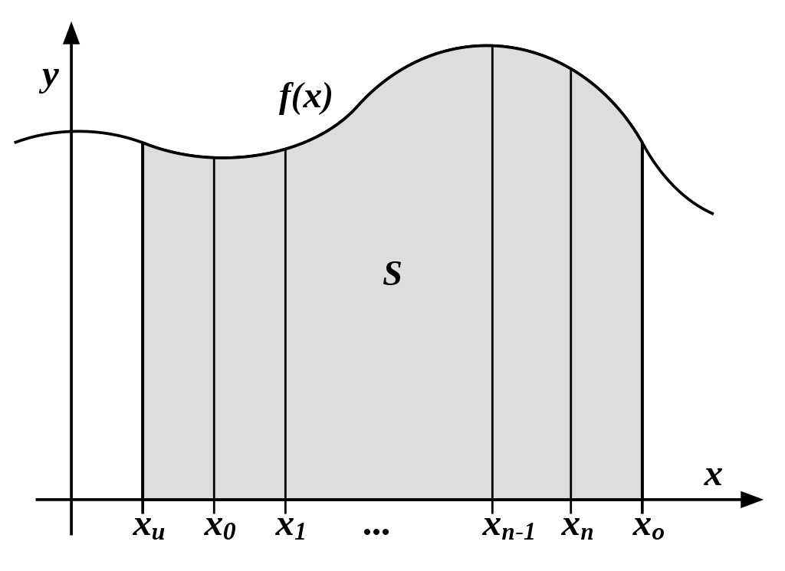
Was ist eine Numerische Integration?

Slide 4
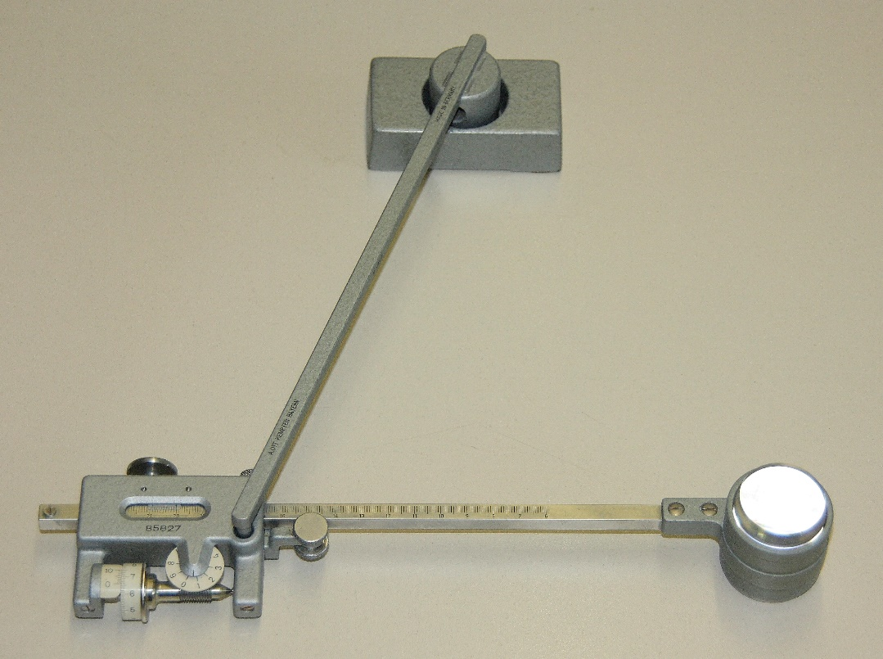
Berechnungsverfahren
2 Berechnungsmöglichkeiten:
  Grafische Verfahren
    Zählverfahren: Grafen auf Millimeterpapier zeichnen, Kästchen im Integral zusammenzählen
    Messung: Berechnung mit einem Planimeter
  Berechnung mit Quadraturformel

Slide 5
Quadraturformel

